Slide 1
Выступление заместителя начальника Управления Президента Республики Татарстан по вопросам антикоррупционной политики
Р.Р. Гатина

Slide 2
В сфере образования выявлено
коррупционных преступлений
208
64
2018 год
6 мес. 2019 года
около половины выявленных преступлений приходится на учреждения дошкольного, школьного и средне-специального образования

Slide 3
Наибольшее количество
преступлений выявлено
Альметьевский муниципальный район
Нижнекамский муниципальный район
г. Казань
В основном дела связаны с вопросами распределения и расходования бюджетных средств, использования и отчуждения государственного (муниципального) имущества

Slide 4
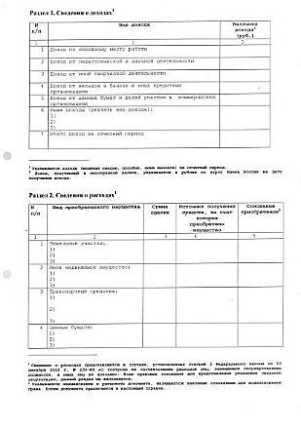
Проверка полноты и достоверности сведений, представляемых служащими, руководителями учреждений

Slide 5
Урегулирование конфликта интересов, в том числе в подведомственных организациях

Slide 6
Совмещение основной работы
с дополнительной педагогической деятельностью

Slide 7
Организация платных образовательных услуг

Slide 8
Получение благотворительной помощи образовательными организациями

Slide 9
Риски при поставке продуктов питания и качество поставляемой продукции, а также поставки иной продукции

Slide 10
Прием детей в дошкольные учреждения, в первые классы,
перевод в 10 класс

